Slide 1
Викторина
Самовар

Slide 2
Что такое самовар?

Slide 3
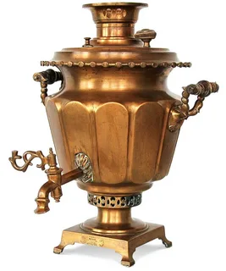
Металлический сосуд для кипячения воды и приготовления чая.

Slide 4
Какой формы делали самовары?

Slide 5
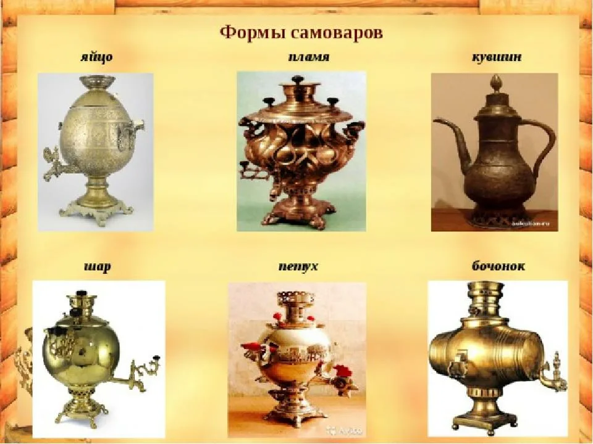
Форма самовара определяется по форме его корпуса: круглая – самовар-шар; овальная – самовар-яйцо; цилиндрическая – самовар-банка; с перехватом в верхней или нижней части – самовар-ваза и т.п.

Slide 6
Из какого материала делали самовары?

Slide 7
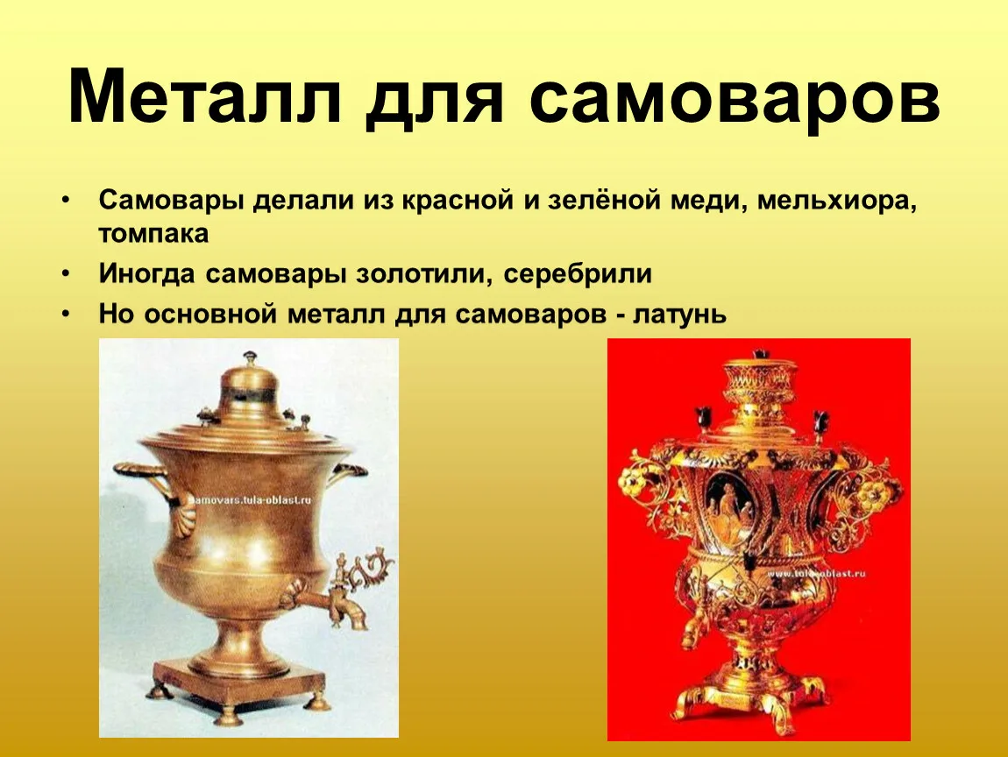
Самовары делали из меди, латуни, томпака, мельхиора.

Slide 8
Какую форму имеет запорная часть крана традиционных русских самоваров?

Slide 9
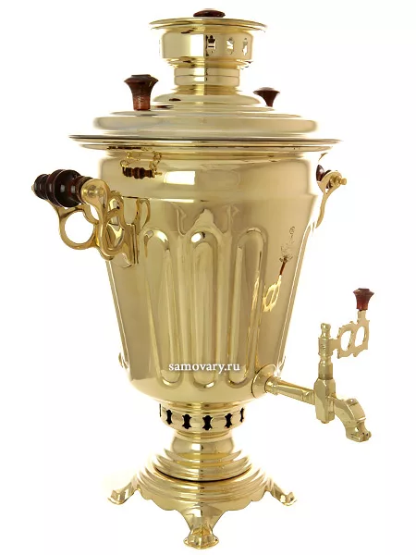
Конусный.

Slide 10
В каких детских произведениях литературы упоминается о самоваре?

Slide 11
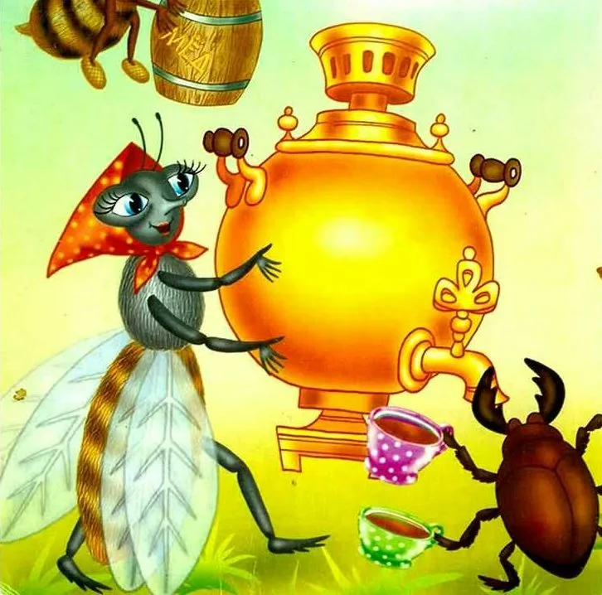
Муха Цокотуха, Федорино горе, Мойдодыр, Самовар, Жил-был Самовар, сказка бабушки о самоваре.

Slide 12
Что такое сбитень?

Slide 13
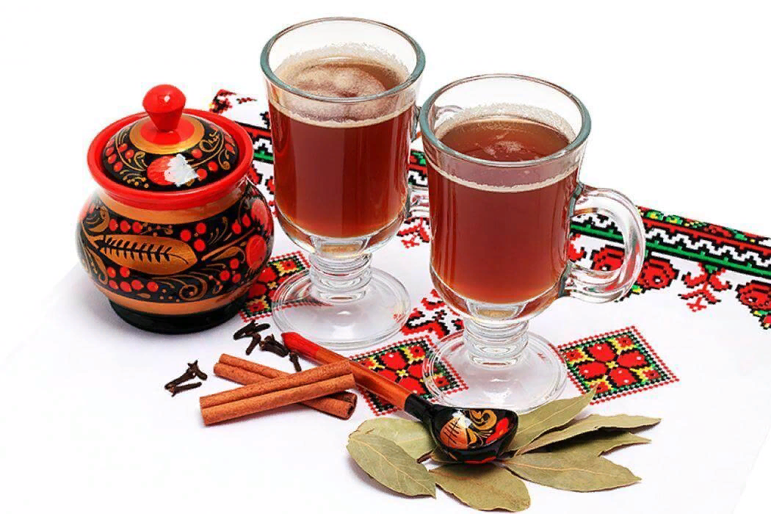
Древнерусский напиток, употребляемый чаще в горячем виде.

Slide 14
Во время чаепития, кто считался главой стола?

Slide 15
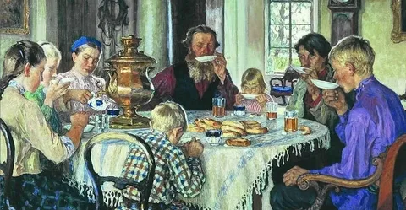
Самовар.

Slide 16
Медный бес на стол залез. Четыре ноги, два уха, один нос да брюхо.

Slide 17
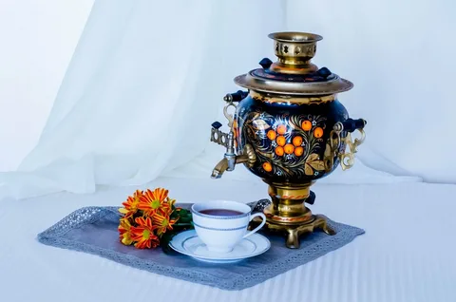
Самовар.

Slide 18
Какой город считался столицей самоваров?

Slide 19
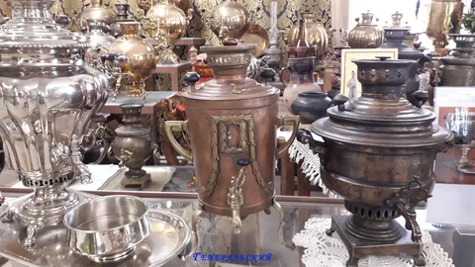
В конце XIX века на тульских фабриках выпускалось около 120 000 самоваров в год, и Тула по праву была признана самоварной столицей России. Она остаётся ею и в наше время. Тульские самовары по-прежнему считаются иконой стиля, в их музей не зарастает народная тропа и ни одно широкое гулянье не обходится без традиционного чаепития у самовара.

Slide 20
Кто основал первую самоварную фабрику?

Slide 21
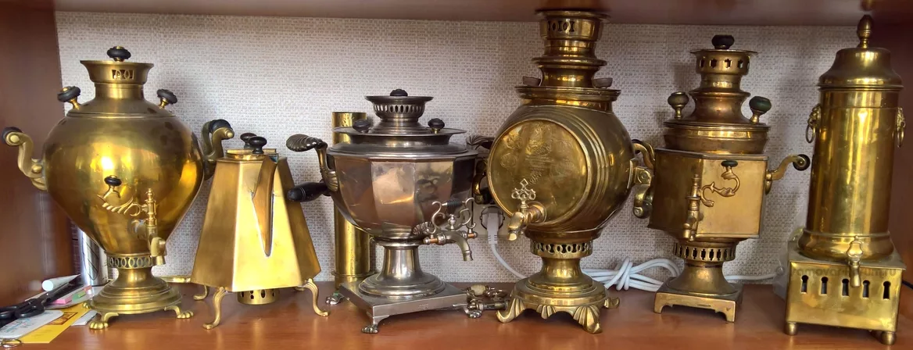
Русские братья Лисицыны Иван Федорович и Назар Федорович.

Slide 22
Как узнали, кто этот самовар изготовил?

Slide 23
Предшественниками самоваров были…

Slide 24
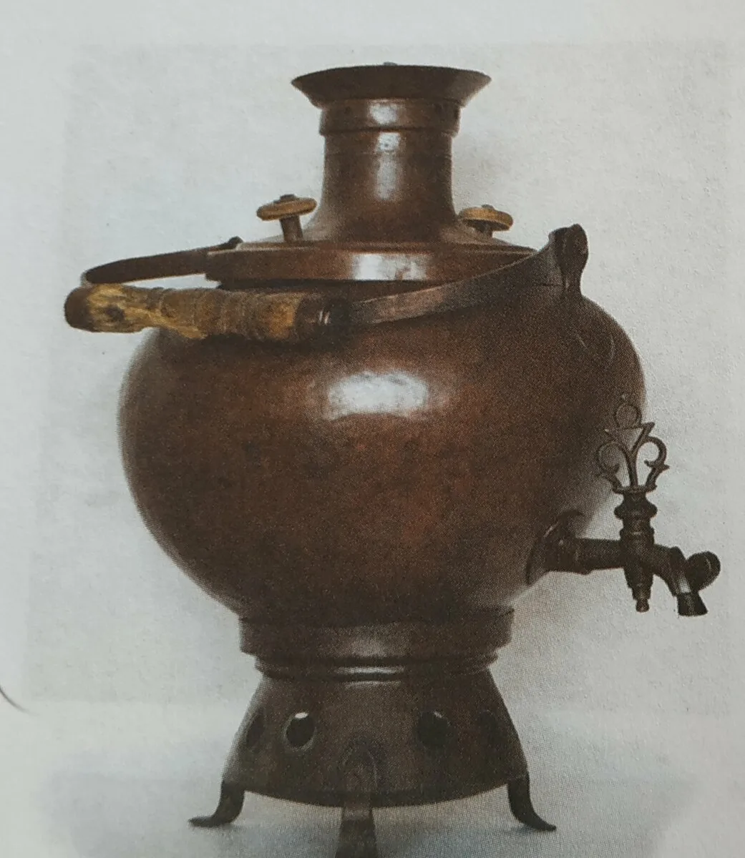
Сбитенник и самовар-кухня.

Slide 25
Как в Западной Европе называли русский самовар?

Slide 26
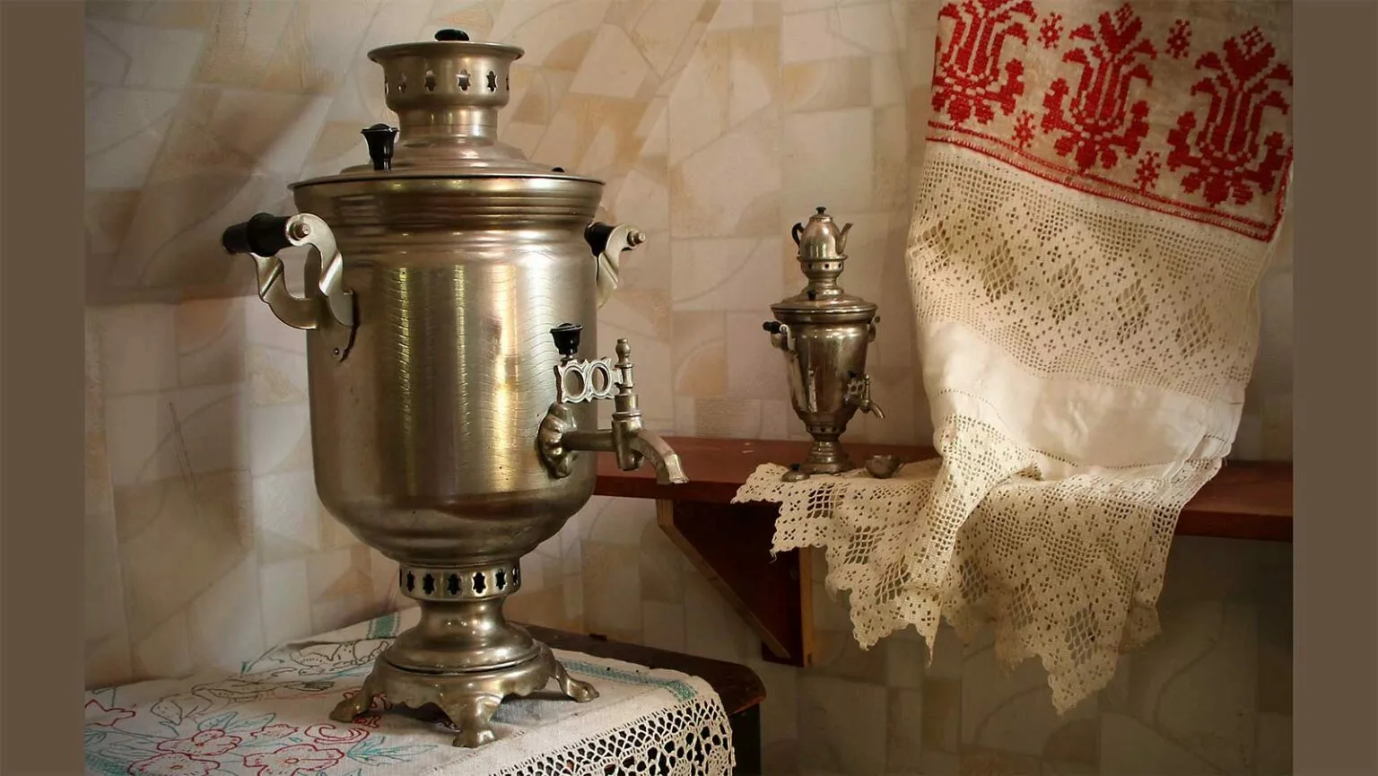
«Чайная машина»

Slide 27
Чему обязан самовар своим появлением?

Slide 28
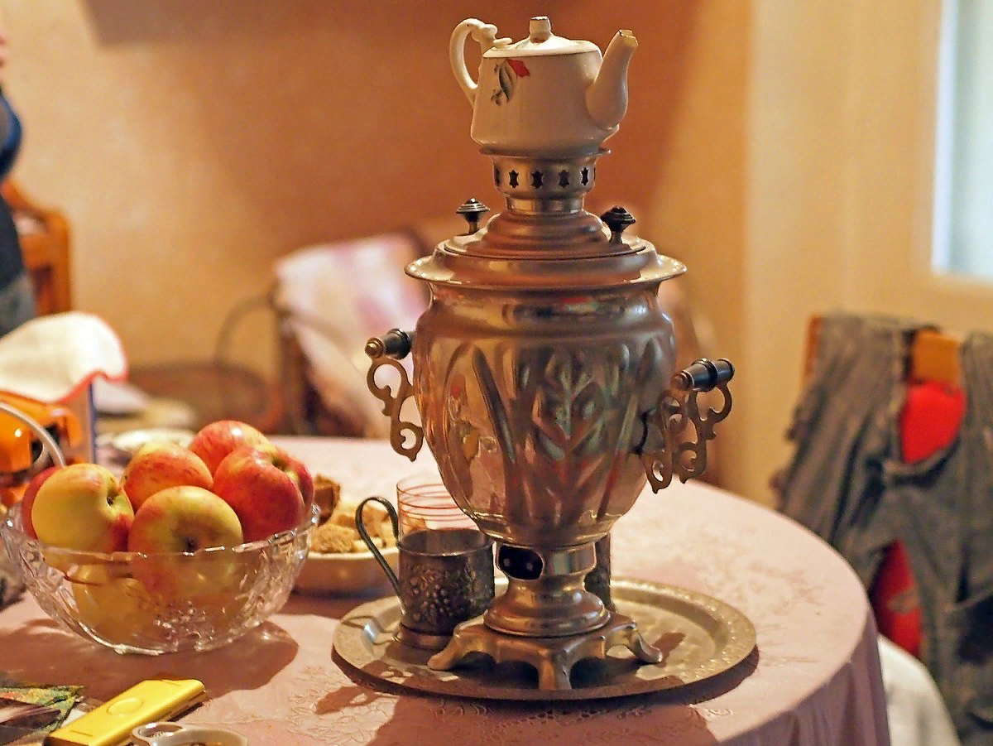
Ведь своим появлением русский самовар обязан именно чаю, который был завезен в Россию из Азии в XVII веке и использовался, в основном среди знати, как лекарство. Но уже в XIX веке чай стал русским национальным напитком, потеснив сбитень (горячий напиток из меда и лекарственных трав). Последний готовился в специальном сосуде - сбитеннике, напоминавшем чайник с трубой для закладки угля внутри.

Slide 29
Кто придумал самовар?

Slide 30
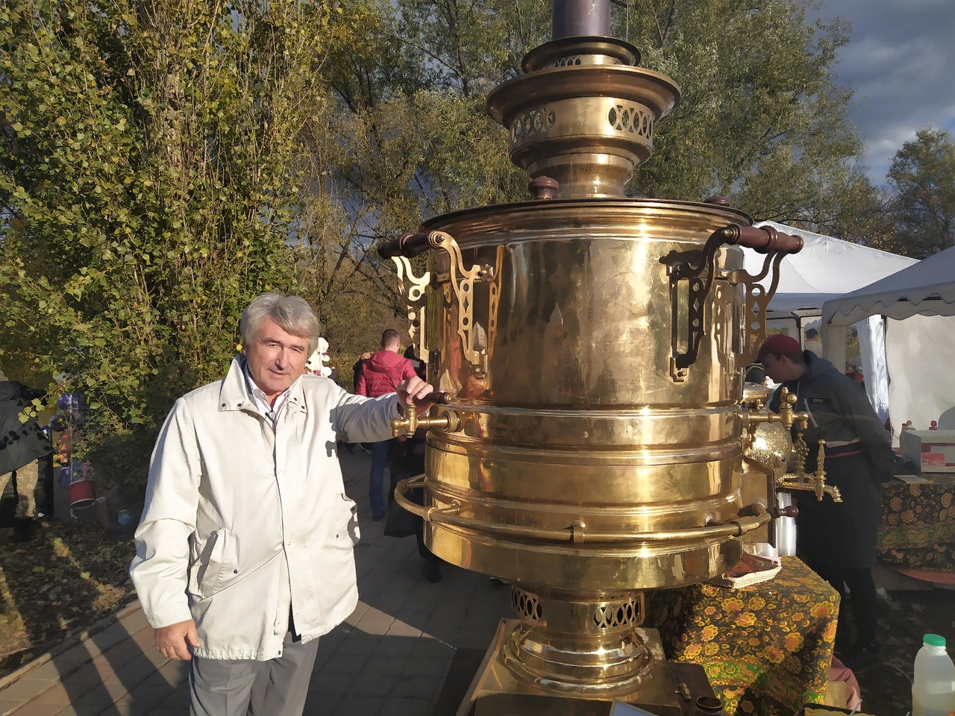
Был создан мастером Назаром Лисиным, который сделал его из меди. Первый самовар представлял собой медную кастрюлю и трубку, через которую проходил пар.

Slide 31
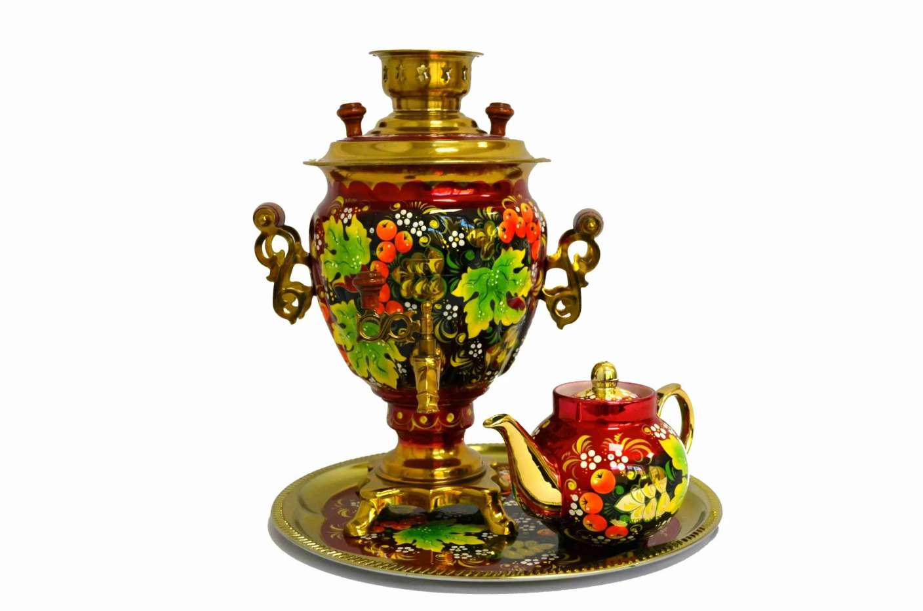
Спасибо за внимание!

